Slide 1
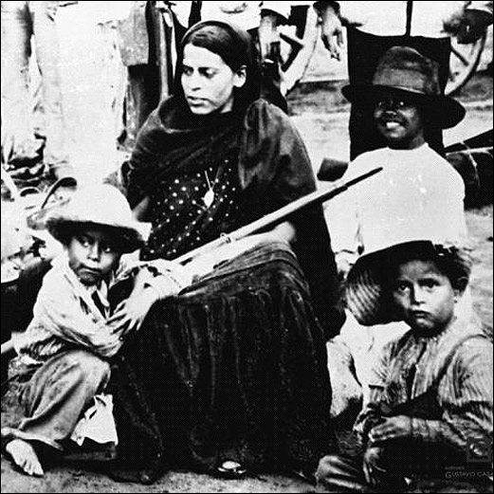

Slide 2
Las contribuciones de la mujer a la Revolución Mexicana
Ana Topete
Capstone 2014
Asesores: Dr. Gómez, Dr. Urioste, Dra. Zielina

Slide 3
Agenda
La Revolución Mexicana 1910-1920
La importancia de mi estudio
La autora: Elena Poniatowska
El personaje de Jesusa Palancares en Hasta no verte, Jesús mío
Las soldaderas
Conclusión
Notes:
Conclusión: Hablaré del reconocimiento de las soldaderas por parte del gobierno y la historia.

Slide 4
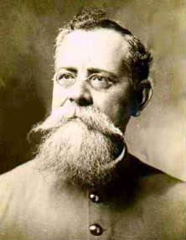
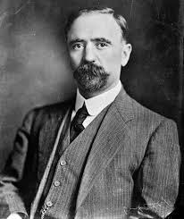
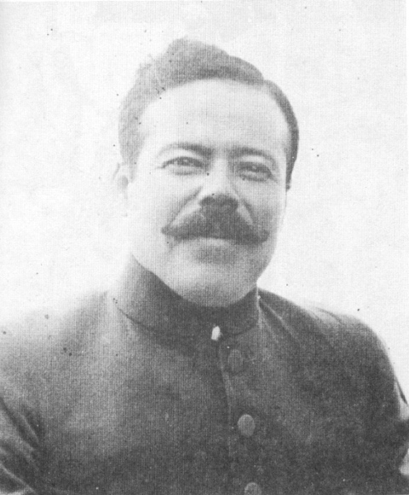
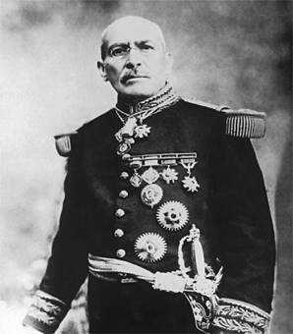
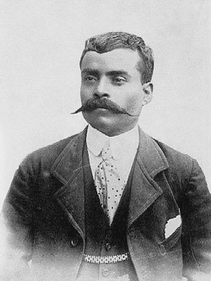
La Revolución Mexicana 1910-1920
Injusta distribución de riquezas y tierra, la explotación de los trabajadores, la corrupción política y administrativa, y la negación de la democracia fueron algunas de las principales causas del movimiento revolucionario.
Personajes de mayor importancia: Francisco Madero, Emiliano Zapata, Francisco Villa, Victoriano Huerta, Venustiano Carranza

Slide 5
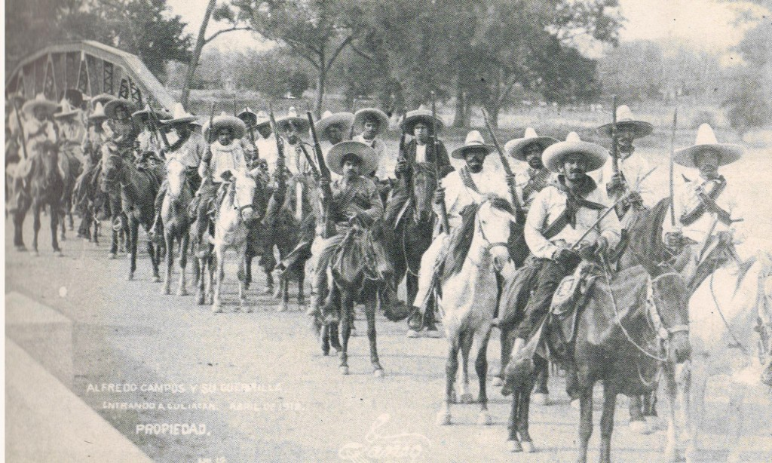
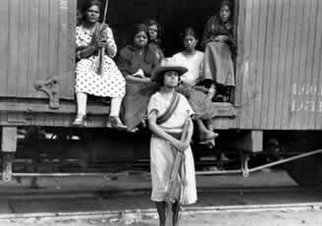

Slide 6
Mi estudio
El papel de la mujer en la Revolución Mexicana es poco notable en los textos históricos. En el cine Mexicano, algunos productores han llevado a la pantalla grande a la mujer revolucionaria, pero no siempre bien representada. Durante y después de la Revolución, se escribieron corridos sobre los hombres valientes que estuvieron en el campo de batalla, muy pocos se escribieron sobre la mujer. La historia se cuenta, usualmente, desde la perspectiva masculina. Se sabe de personajes valerosos que fueron participes de este acontecimiento que cambió la historia de México; sin embargo, casi nada se sabe sobre las mujeres que hicieron que esta Revolución fuera posible.

Slide 7
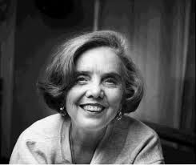
Elena Poniatowska
A dedicado su carrera a escribir sobre temas de mucha importancia en México, y que no siempre son reconocidos.
La noche de Tlatelolco
Hasta no verte, Jesús mío
Notes:
Tlatelolco: Libro testimonial
Jesús mío: no precisamente testimonial, pero que habla de personajes que pocos autores incluyen en sus obras.

Slide 8
Hasta no verte, Jesús mío
Jesusa, quien es la protagonista, narra los acontecimientos de su vida a través del tiempo. A una edad muy temprana comenzó su vida de revolucionaria, al lado de su padre, Felipe. Fue ahí, donde conoció a Pedro Aguilar, con quien contrajo matrimonio a la edad de quince años. A pesar de ser una esposa relativamente joven, Jesusa cumple con sus deberes como soldadera. Jesusa, tras la muerte de Pedro durante una batalla contra los villistas, queda viuda a los dieciocho años de edad. El gobierno de Carranza le dio la espalda quitándole el poco dinero que se merecía por ser esposa de un capitán.

Slide 9
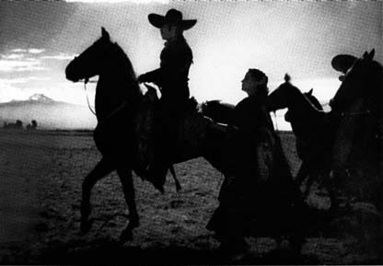
Soldadera
La palabra soldadera define a la mujer que acompañaba a los soldados o luchaba con ellos durante la Revolución Mexicana.
Notes:
No existe en el diccionario

Slide 10
Contribuciones
Esposa
Cocinera
"A nosotras las mujeres nos mandaban de avanzada... Al llegar procurábamos prepararles la comida"
Enfermera
"Mientras fuimos Pedro y yo a la Hacienda del Salado, ordenaron que la gente del general Juan Espinosa y Córdoba fuera a levantar el campo porque los villistas habían volado el tren de pasajeros de Conchos a Chihuahua..."

Slide 11
Espías
Fuerza militar
"...ella se tiraba como los demás al suelo, y así iba avanzando y disparaba su fusil... Todos la obedecían. Revisaba la puntería de los hombres. Entrenaba la caballería. Conocía el calibre de las balas y con su papá planeaba ataques y defensas"

Slide 12
Conclusión
La contribución de la mujer no fue reconocida por el gobierno Carrancista, así que las soldaderas no recibieron indemnización al terminar la Revolución.
"-Si estuvieras vieja [Jesusa], te pensionaba el gobierno, pero como estás muy joven no puedo dar orden de que te sigan pensionando... Pero Carranza se quedó con mi dinero, maldecido. A él si lo mantuvo y sigue manteniendo a los revolucionarios que están en la gloria..."
A pesar de que su ayuda no ha sido tan valorada, su presencia en la Revolución fue esencial.

Slide 13
La soldadera
Yo te doy agua.
Yo cargo las ollas y las cazuelas para hacerte tu comida.
Yo te lavo tu ropa.
Yo junto leña para hacer lumbre.
Yo te aceito tu fusil.
Yo cargo tus cartuchos y tu máuser.
Yo te hago casa.
Yo soy tu colchón de tripas.
Yo tengo a tu hijo en la trinchera.
Al que se te acerque, yo me lo trueno.

Slide 14
Bibliografía
Arrizón, Alicia. "Soldaderas and the Staging of the Mexican Revolution." TDR 42.1(1998): 90-112. Web.
Bruce-Novoa, Juan. "La novela de la Revolución Mexicana: la topología del final." Hispania 74.1 (1991): 36-44. Web.
Chang-Rodríguez, Eugenio. Latinoamérica: su civilización y su cultura. 4th ed. Boston: 2008. Print.
---. "La novela de la Revolución Mexicana y su Clasificación." Hispania 42.4 (1959): 527-535. Web.
Green, James N., Smith, Peter H., and Skidmore, Thomas E. Modern Latin America. 4th ed. New York: 2010. Print.
Hancock, Joel. "Elena Poniatowska's Hasta no verte Jesús mío: The Remarking of the Image of Woman." Hispania 66.3 (1983): 353-359. Web.
Lewis, Oscar. "Pedro Martínez". The Mexico Reader. Gilbert M. Joseph and Timothy J. Henderson. London: 2002. 375-386. Print.
La Cucaracha. Dir. Ismael Rodríguez. Azteca Films, 1959. Film.
Macías, Anna. "Women and the Mexican Revolution, 1910-1920." The Americas 37.1 (1980): 53-82. Web.
Mendoza, Vicente T. El Corrido Mexicano. Distrito Federal: 1995. Print.
Poniatowska, Elena. Hasta no verte, Jesús mío. 1ra ed. de bolsillo. Barcelona: 2002. Print.
---. Las Soldaderas. Distrito Federal: 1999. Print.
Resendéz-Fuentes, Andrés. "Battleground Women: Soldaderas and Female Soldiers in the Mexican Revolution." The Americas 51.4 (1995): 525-553. Web.
Robles, Fernando, and Elena Poniatowska. La Adelia. Distrito Federal: 2006. Print.

Slide 15
Gracias por su atención

